Slide 1

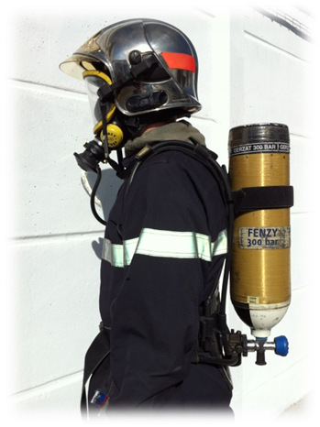
Les Appareils Respiratoires Isolants

Slide 2
L’opération,
la procédure opérationnelle

Slide 3

L’opération, la procédure opérationnelle
PROCEDURE AVANT L’ENGAGEMENT
Le chef d’agrès désigne :
- Le personnel
- Le point d’entrée
- Le contrôleur
Les personnels les plus à l’aise au port de l’ARI peuvent être chargés, en priorité, des longues reconnaissances

Slide 4
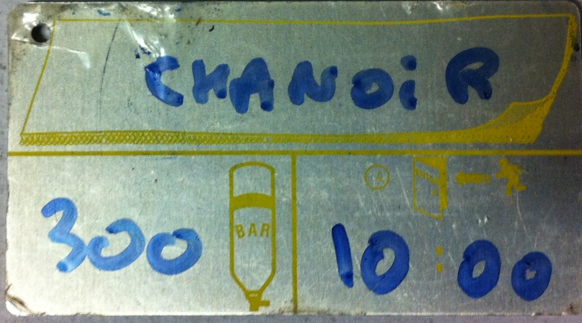
L’opération, la procédure opérationnelle
PROCEDURE AVANT L’ENGAGEMENT
Le Contrôleur :
- Enregistre les binômes équipées d’ARI avant l’engagement
- Regroupe et renseigne les plaques de contrôle
- Etabli un code de communication avec l’ensemble des binômes
- Désigne la fonction des binômes (Exploration ou Sécurité)
Nom du porteur
Pression à l’engagement
Heure d’entrée

Slide 5
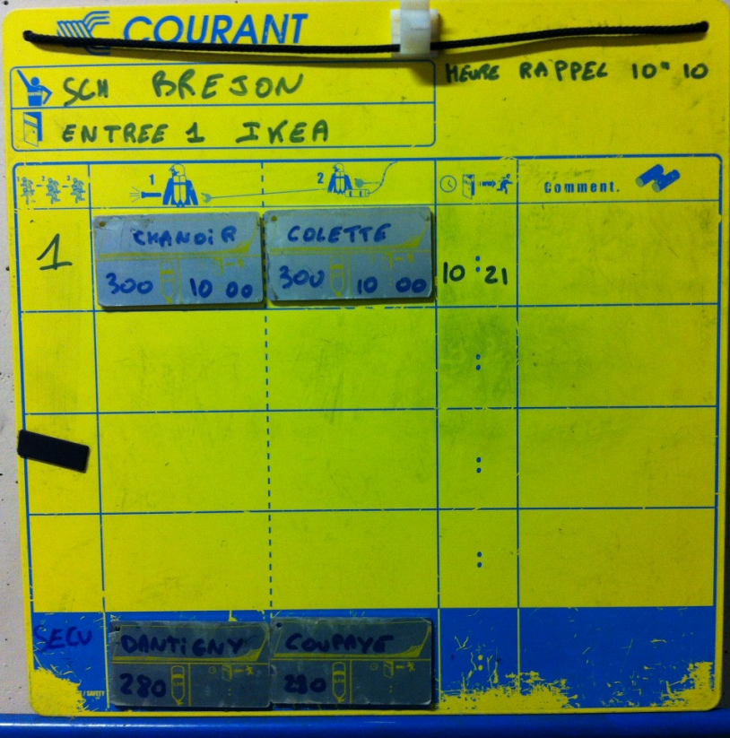
L’opération, la procédure opérationnelle
PROCEDURE AVANT L’ENGAGEMENT
Le Contrôleur enregistre le personnel (5 Binômes maxi, calcul le délai d’intervention, l’heure de rappel et l’heure de sortie théorique)
Nom du contrôleur
Heure de rappel
Point d’accès
Plaque de contrôle
Sortie prévisible
Binôme de sécurité

Slide 6
L’opération, la procédure opérationnelle
PROCEDURE AVANT L’ENGAGEMENT
Calcul de l’heure de sortie prévisible :
La méthode de calcul est la suivante :
T = P x V
------
Q
T est le délai d’intervention théorique sous ARI (en minutes)
P est la pression de la bouteille relevée sur le manomètre Haute Pression avant l’engagement (en bars)
V est le volume en litre d’eau de la bouteille (6 litres)
Q est la consommation d’air du porteur relevée lors des entraînements
(en litres / minute)

Slide 7
L’opération, la procédure opérationnelle
PROCEDURE AVANT L’ENGAGEMENT
En l’absence de fichier individuel d’aptitude du personnel au port de l’ARI, nous considérerons que la consommation moyenne d’un porteur d’ARI s’élève à 90 litres / minute
La formule devient : T = P x 6 qui peut s’arrondir à T = 0,07P
-------
90
Le Contrôleur doit vérifier que :
- Le masque et l’appareil sont compatibles
- Les ARI du binôme sont de même type
- Les ARI soient capelés à l’extérieur de la zone à risque

Slide 8
L’opération, la procédure opérationnelle
PROCEDURE AVANT L’ENGAGEMENT
Les porteurs doivent :
Toujours vérifier, avant de capeler son appareil, le bon état général du matériel (ARI, Masque...)
Ne Jamais intervertir les masques d’un appareil à l’autre
Capeler l’ARI à l’extérieur de la zone à risques
- Vérifier le matériel d’exploration : Lampe portative, ligne guide, liaison personnelle, système sonore de détresse, dispositif de dérivation

Slide 9
L’opération, la procédure opérationnelle
PROCEDURE AVANT L’ENGAGEMENT
- Effectuer le R . A . P . A . C . E .
- R : Ouverture complète du robinet
- A : Ajustement du Harnais
- P : Pression au manomètre (> ou = 280 Bars)
- A : Armement des signaux sonores
(Sifflet de fin de charge, système sonore de détresse)
- C : Code de communication (Immuable)
- E : Etanchéité du masque

Slide 10

L’opération, la procédure opérationnelle
PROCEDURE PENDANT L’ENGAGEMENT
Mission du contrôleur :
- Contrôle un seul point d’accès
- Supervise au maximum 10 porteurs, soit 5 binômes dont celui de sécurité
- Fait assurer l’approvisionnement en bouteilles de rechange
- Garde un binôme prêt à intervenir pour porter secours au binôme engagés
Reste en relation constante avec le COS et le tient informé du déroulement
de l’opération
- Prend les mesures d’urgence en cas de besoin
Lorsqu’un signal sonore de détresse retentit, tous les binômes engagés doivent rejoindre la sortie. Le contrôleur engage immédiatement le binôme de sécurité pour retrouver le binôme en difficulté

Slide 11
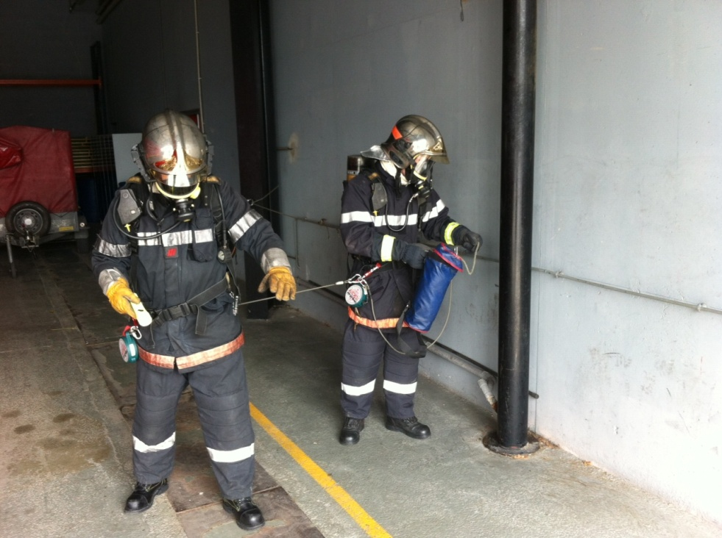
L’opération, la procédure opérationnelle
PROCEDURE PENDANT L’ENGAGEMENT
Les porteurs : (Utilisation de la ligne de vie)
Reconnaissance :
- L’équipier est relié à la ligne guide par la longueur de 1.25m de sa liaison personnelle
- Le Chef est relié à l’équipier par la même longueur de 1.25m

Slide 12
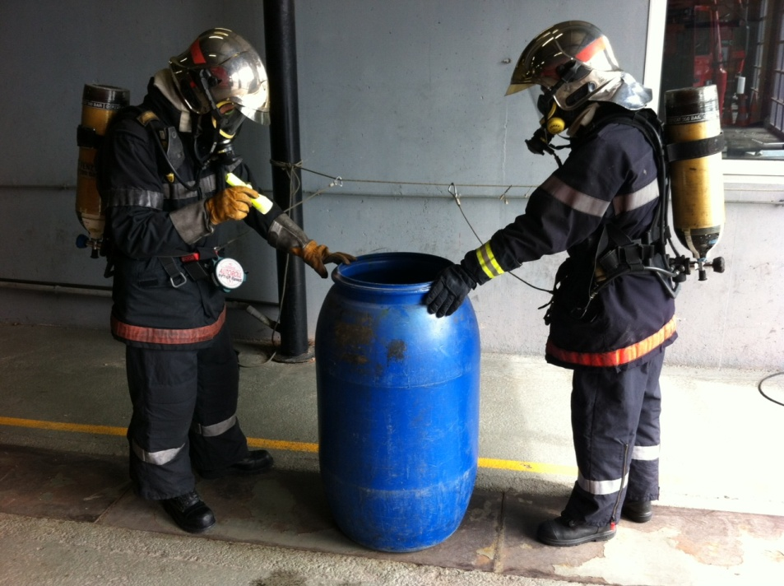
L’opération, la procédure opérationnelle
PROCEDURE PENDANT L’ENGAGEMENT
Les porteurs : (Utilisation de la ligne de vie)
Travaux sur place :
Chaque membre du binôme est relié à la ligne guide par la longueur de 1.25m de
sa liaison personnelle

Slide 13
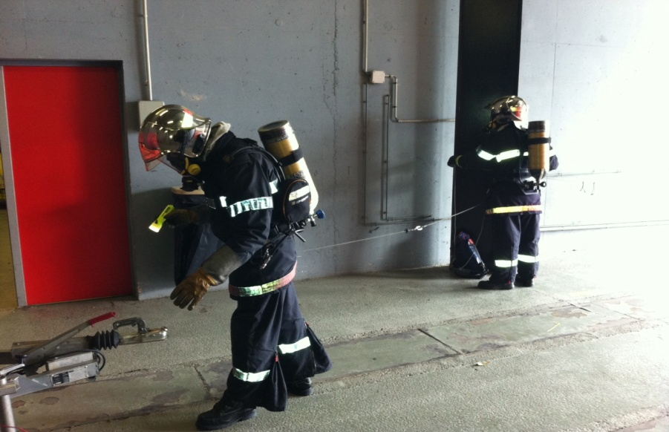
L’opération, la procédure opérationnelle
PROCEDURE PENDANT L’ENGAGEMENT
Les porteurs : (Utilisation de la ligne de vie)
Reconnaissance Latérale : La ligne guide est déroulée dans le couloir,
la liaison personnelle longue permet d’explorer les pièces sans se désolidariser de la ligne guide
- Le chef est relié à l’équipier par les 6 m de sa liaison
- L’équipier est relié à la ligne guide par sa liaison personnelle courte

Slide 14
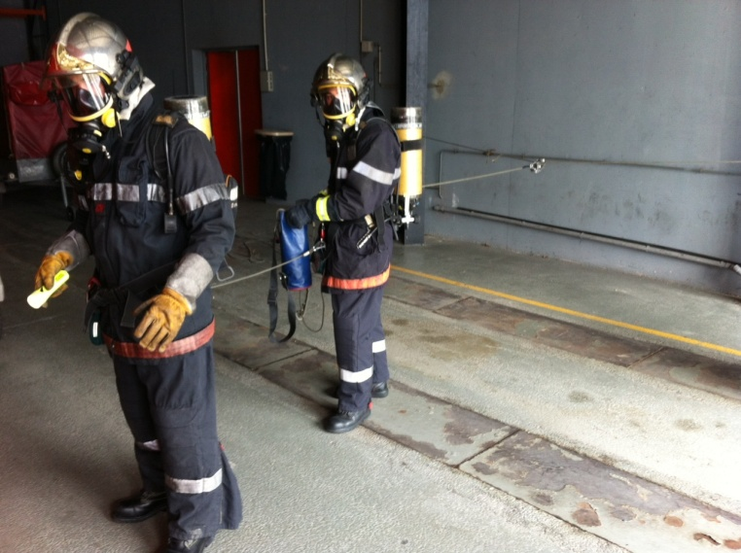
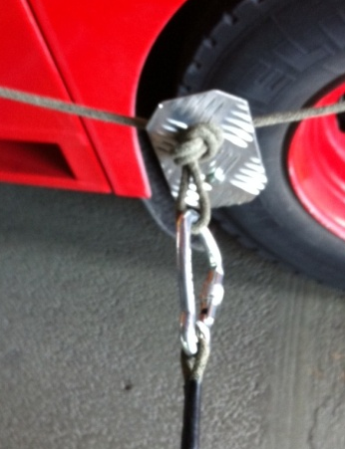
L’opération, la procédure opérationnelle
PROCEDURE PENDANT L’ENGAGEMENT
Les porteurs : (Utilisation de la ligne de vie)
Opération complexe :
Les équipes qui sortent sont prioritaires sur les équipes qui pénètrent
Des ramifications peuvent être installées à partir de la ligne guide à l’aide des
dispositifs de dérivation
Ligne guide n°1
Ligne guide n°2

Slide 15
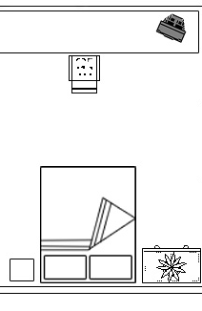
L’opération, la procédure opérationnelle
PROCEDURE PENDANT L’ENGAGEMENT
Exploration d’une pièce : (Exemple)

Slide 16
L’opération, la procédure opérationnelle
PROCEDURE APRES L’ENGAGEMENT
Nettoyer et vérifier le masque.
Nettoyer et vérifier tous les éléments.
Vérifier l’état des bouteilles, les remplir et vérifier la pression d'air.
Plomber et remettre bouchons et plaques de contrôle sur toutes les bouteilles opérationnelles.
Ranger tout le matériel à son emplacement d'origine.
Retirer tout matériel ayant subi une agression chimique ou thermique importante et le faire contrôler soit par le fabricant soit par un laboratoire notifié.

Slide 17
L’opération, la procédure opérationnelle
FIN
1%
21%
78%

